Slide 1
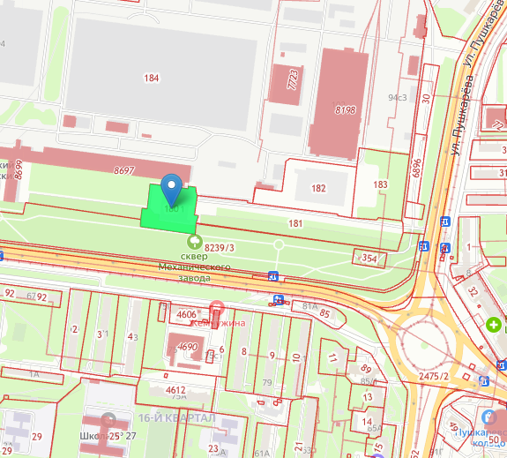
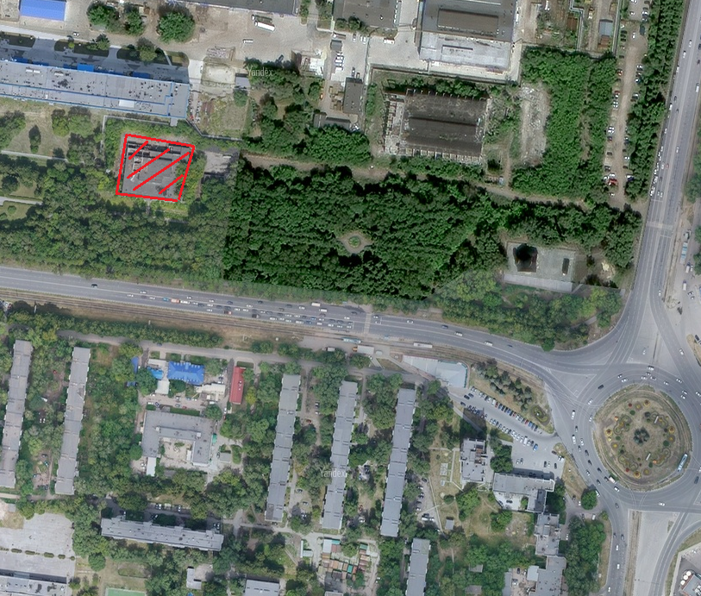
2-х этажное нежилое здание с земельным участком по адресу:
г.Ульяновск Московское шоссе,д.94, строение 1
Кадастровый квартал: 73:24:030101:180
Площадь площадки: 5 640 кв.м.
Форма собственности: частная
Предполагаемые направления использования: склады, производство, торговля, услуги
Контактные данные: Кузнецов Евгений Александрович, тел.: 8 910 130 61 09
Инфраструктура площадки
Электроснабжение: есть возможность подключиться
Теплоснабжение: есть возможность подключиться
Газоснабжение: есть возможность подключиться
Водоснабжение и Водоотведение: есть возможность подключиться

